Slide 1


Conceptos fundamentales de SQL

Slide 2

Componentes de SQL

Slide 3

Componentes de SQL

Slide 4

Definición de datos

Slide 5

Ejemplo de esquema de la entidad bancaria

Slide 6
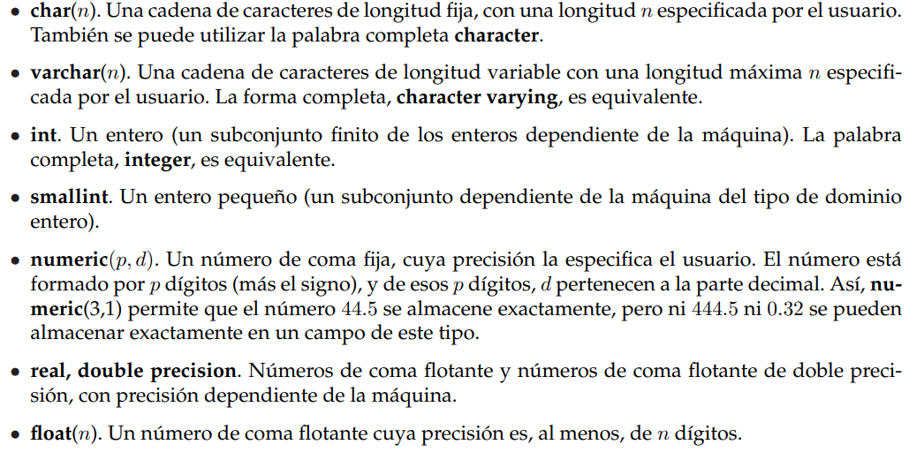
Tipos básicos de dominios

Slide 7


Definición básica del esquema SQL

Slide 8
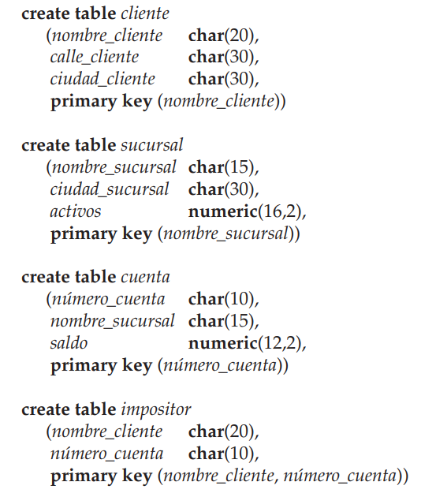
Definición del esquema SQL para la base de datos del banco

Slide 9



Comando insert, comando delete, comando drop

Slide 10


Estructura básica de la consulta SQL

Slide 11



Cláusula select

Slide 12




Cláusula where
vs

Slide 13


Cláusula from

Slide 14


Operación renombramiento

Slide 15


Orden en la presentación de tuplas

Slide 16
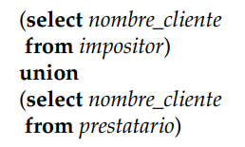

Operaciones sobre conjuntos
Operación unión

Slide 17


Operaciones sobre conjuntos
Operación intersección

Slide 18

Operaciones sobre conjuntos
Operación excepto

Slide 19



Funciones de agregación

Slide 20

Valores nulos

Slide 21



Subconsultas anidadas

